Slide 1




Деревья решений
Линейная регрессия
Человек
Вес*0.73+Рост*0.54 + Хобот*1.25 > 14.23
ЕСЛИ Вес > 3.75
И Рост > 1.29
И Хобот = есть
ТОГДА Слон
ЕСЛИ Вес < 3.75
И Рост < 1.29
И Хобот = нет
ТОГДА Собака
Вес*0.73+Рост*0.54 + Хобот*1.25 < 14.23

Slide 2
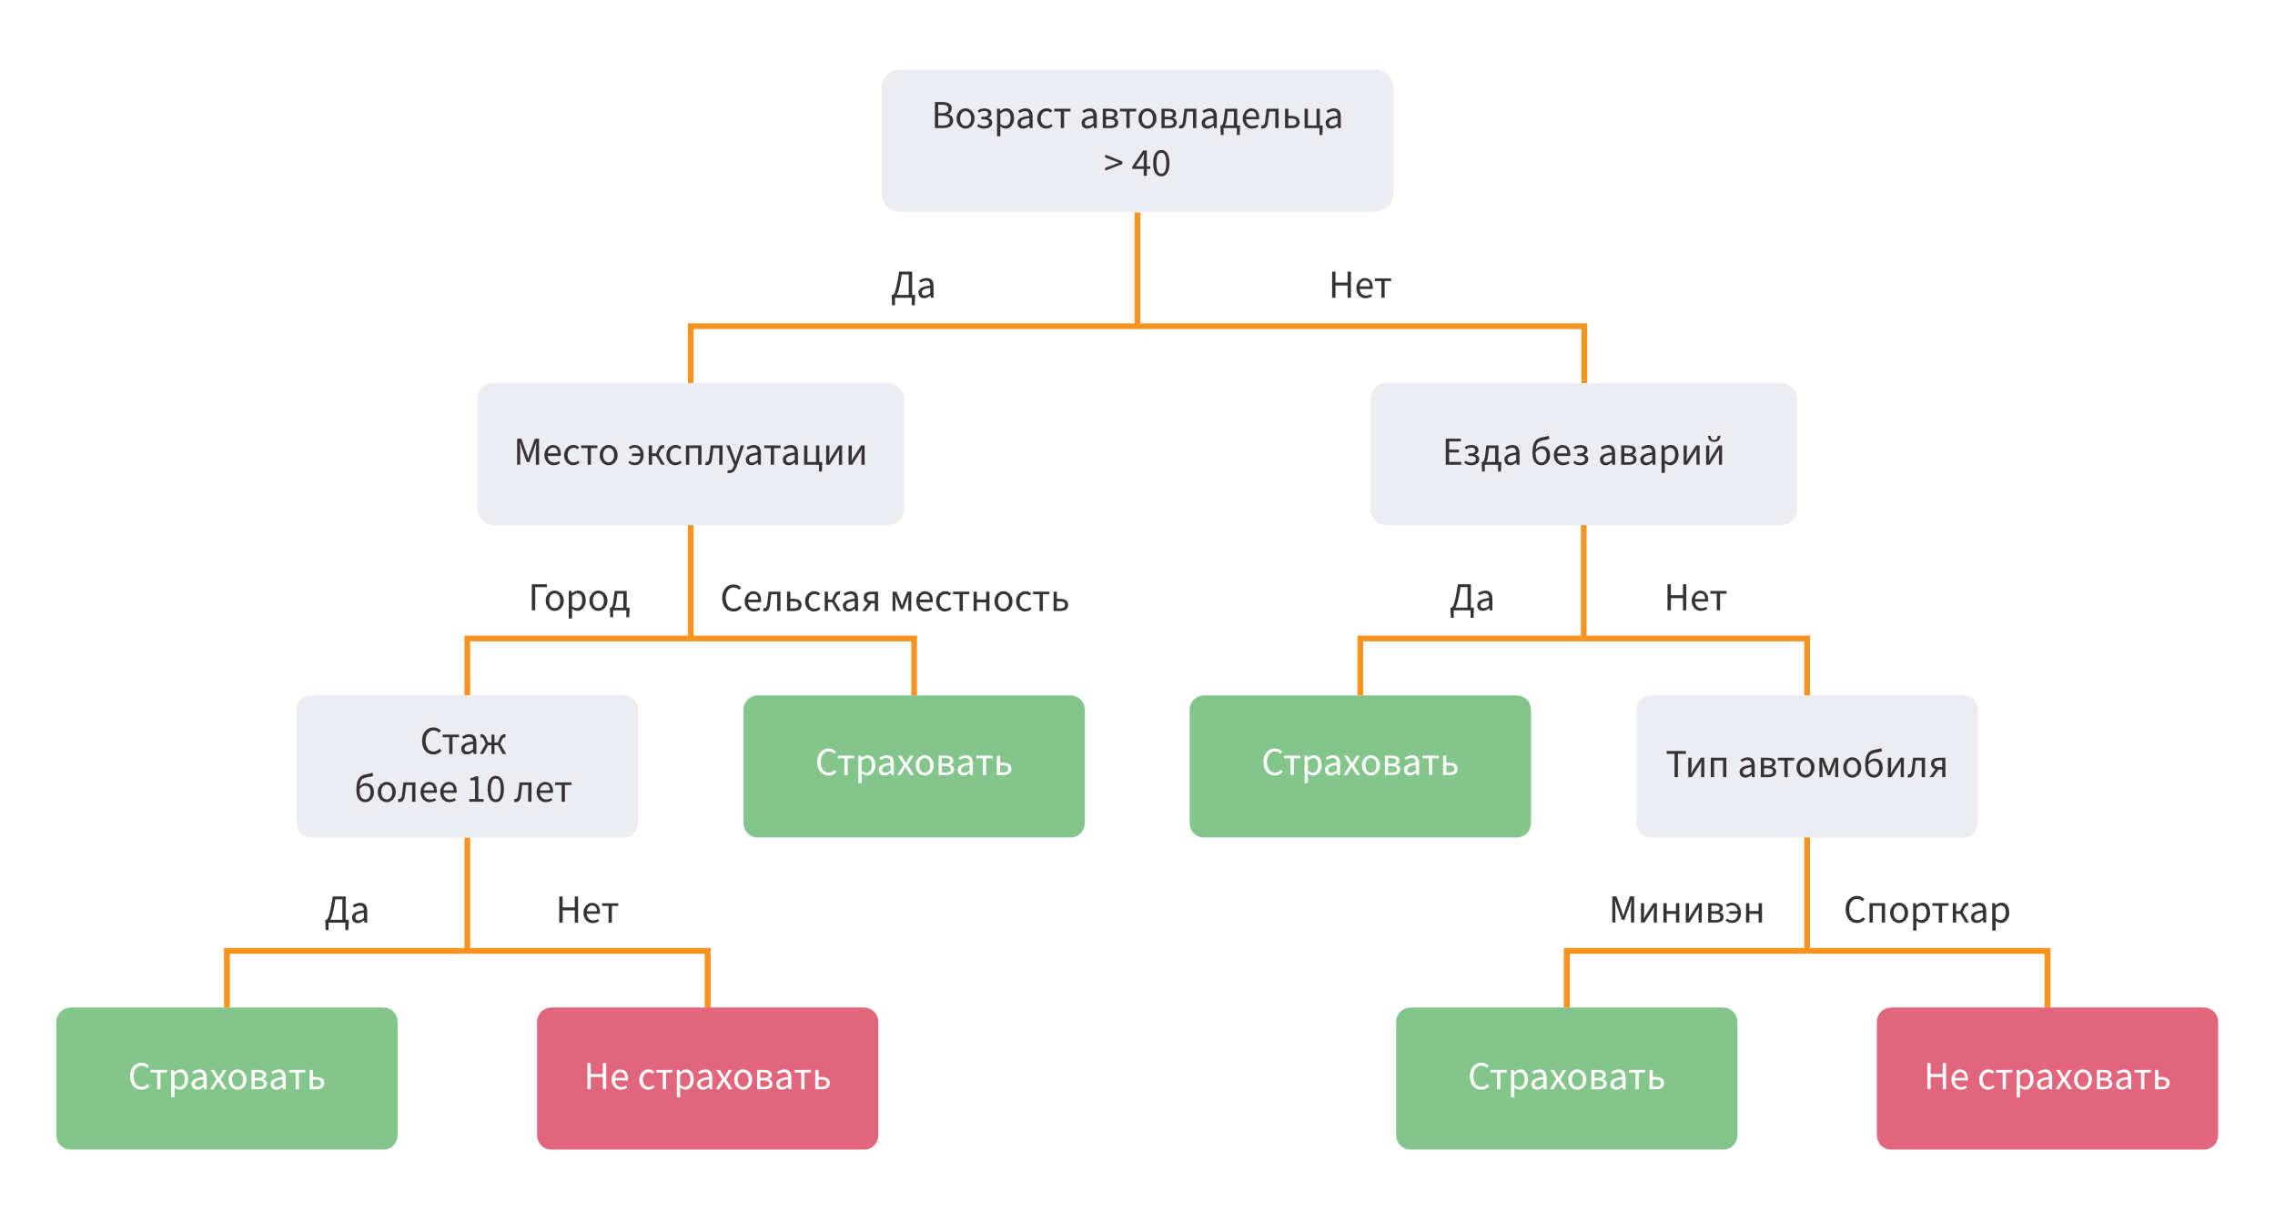

Деревья решений. Правила ЕСЛИ…ТОГДА

Slide 3
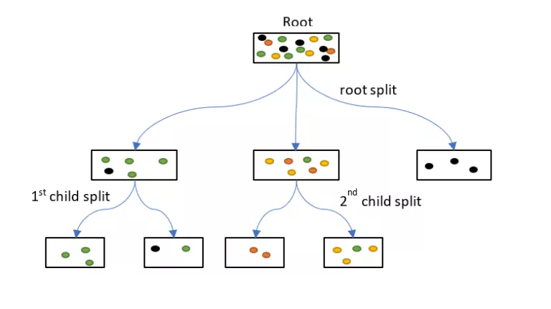


Деревья решений. Обучение CART
Признак x_{ij} < Порог t_{i} ? ДА / НЕТ
Неопределенность G
(число примеров в Ql)/(общее число примеров в Q)* H(Ql) +
(число примеров в Qr)/(общее число примеров в Q)* H(Qr)

Slide 4

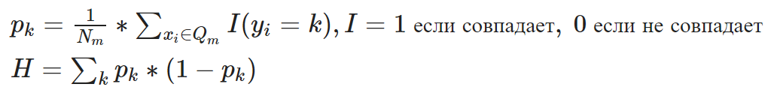



Деревья решений. Обучение CART
Неопределенность G
(число примеров в Ql)/(общее число примеров в Q)* H(Ql) +
(число примеров в Qr)/(общее число примеров в Q)* H(Qr)
КЛАССИФИКАЦИЯ
РЕГРЕССИЯ
Неопределенность Джини
Энтропия
Ошибка классификации

Slide 5
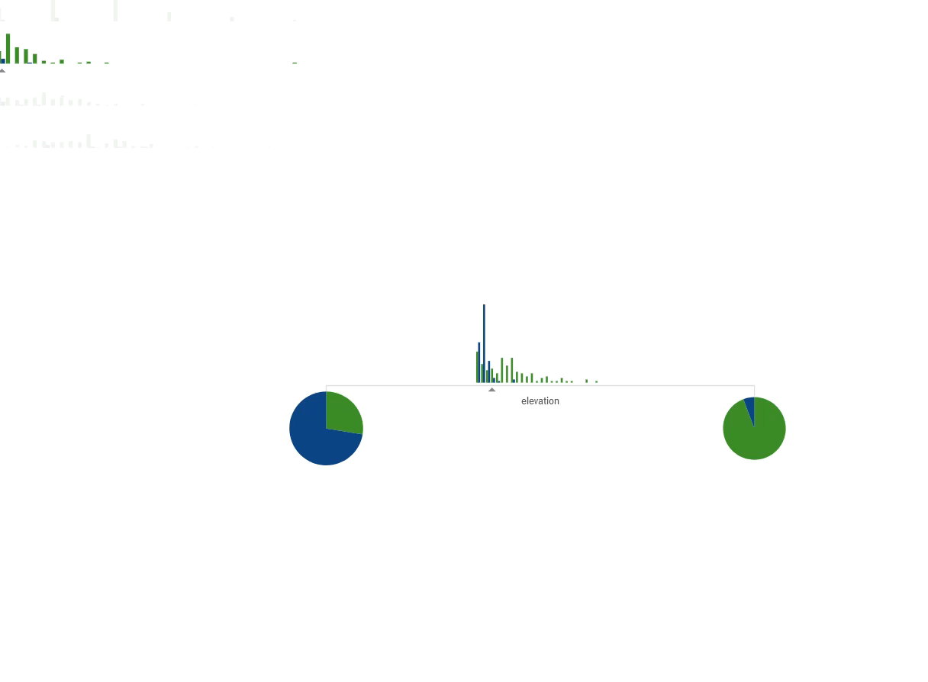
Деревья решений. Обучение CART
http://www.r2d3.us/visual-intro-to-machine-learning-part-1/

Slide 6
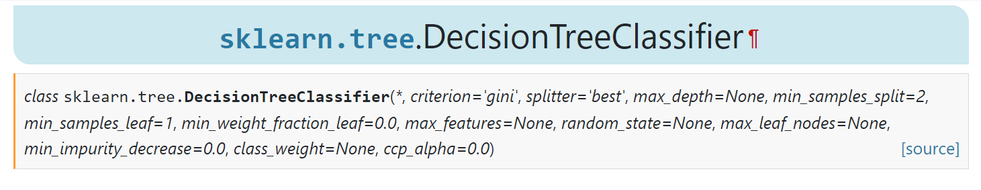
Деревья решений. Реализация sklearn
https://scikit-learn.org/stable/modules/generated/sklearn.tree.DecisionTreeClassifier.html

Slide 7
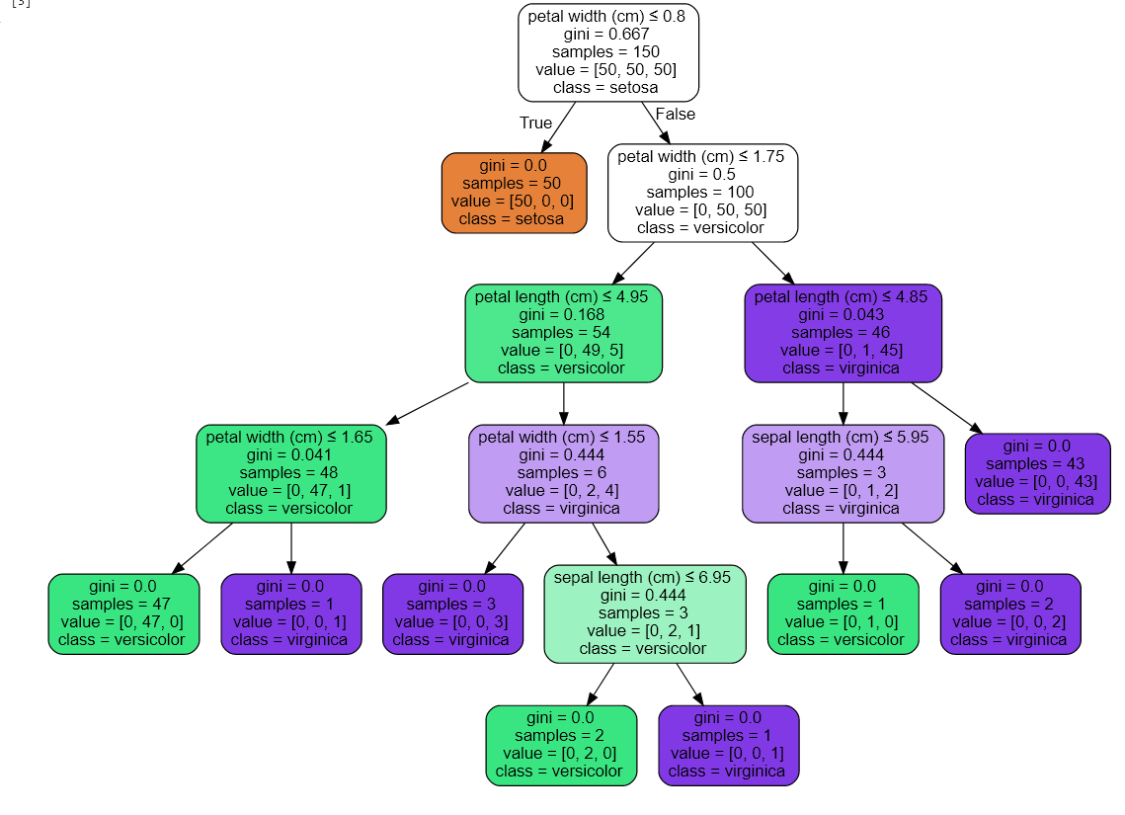
Деревья решений. Реализация. Результаты

Slide 8
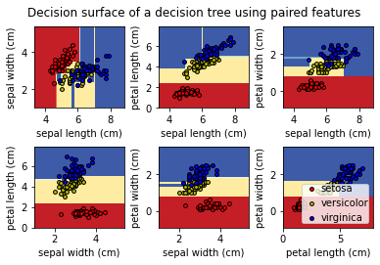
Деревья решений. Разделяющая поверхность

Slide 9
Деревья решений. Проблемы
ПРЕИМУЩЕСТВА:
Интуитивно понятны и объяснимы
Низкие требования к предобработке данных, нормализации
Простая и понятная реализация
НЕДОСТАТКИ:
Переобучение и чувствительность к данным
Большое время обучения (перебора)
Совокупность деревьев – случайный лес

